Slide 1
COMA
Végétation des rives d’eau courantes

Slide 2
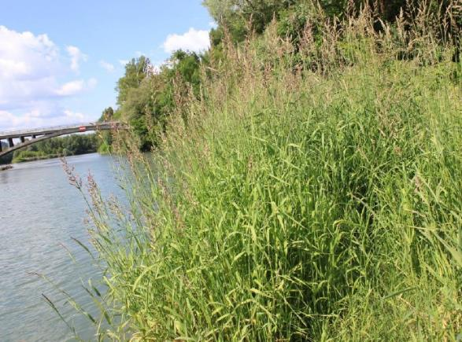
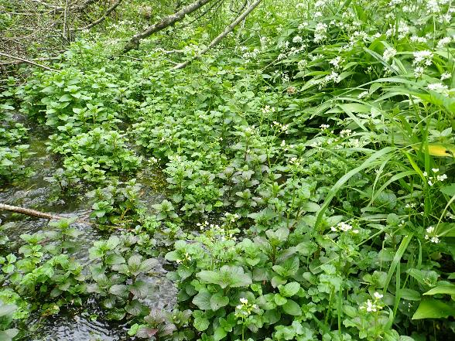
Végétations basses des rives eutrophes marnantes Glycerio-Sparganion
Le Phalaridion est associé aux berges de cours d’eau (rivière, fleuve) ou de plans d’eau à fort marnage (1 m jusqu’à 2 m).
Le Glycerio-Sparganion est associé aux petits cours d’eau tels que les ruisseaux, fossés ou berges d’étangs à marnage plus faible (10-30 (50) cm).

Slide 3
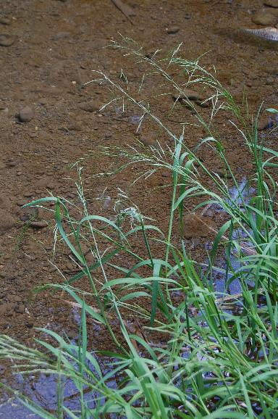
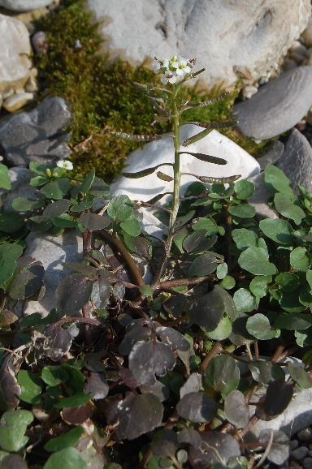
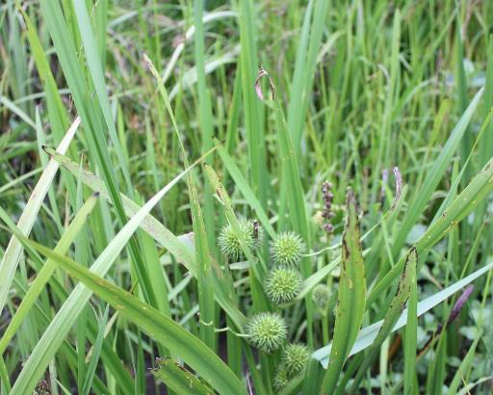
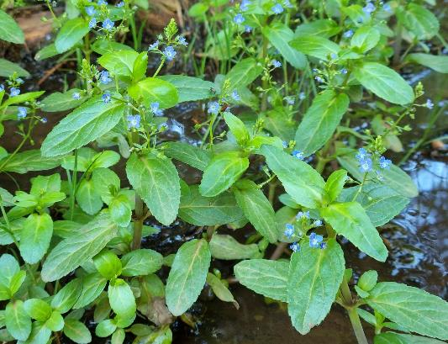
Végétations basses des rives eutrophes marnantes Glycerio-Sparganion
Tapis denses ou «nappes» de prairies basses flottantes et amphibies
Caractérisées et dominés par des végétaux aux tiges rhizomateuses ascendantes à forte aptitude à la multiplication végétative des genres Glyceria, Nasturtium (plus rarement Apium, Berula), ou Sparganium erectum ssp. neglectum et Veronica beccabunga
Adaptée au courant + faucardage + piétinement
Glyceria sp.
Sparganium erectum
Nasturtium officinale
Veronica beccabunga

Slide 4
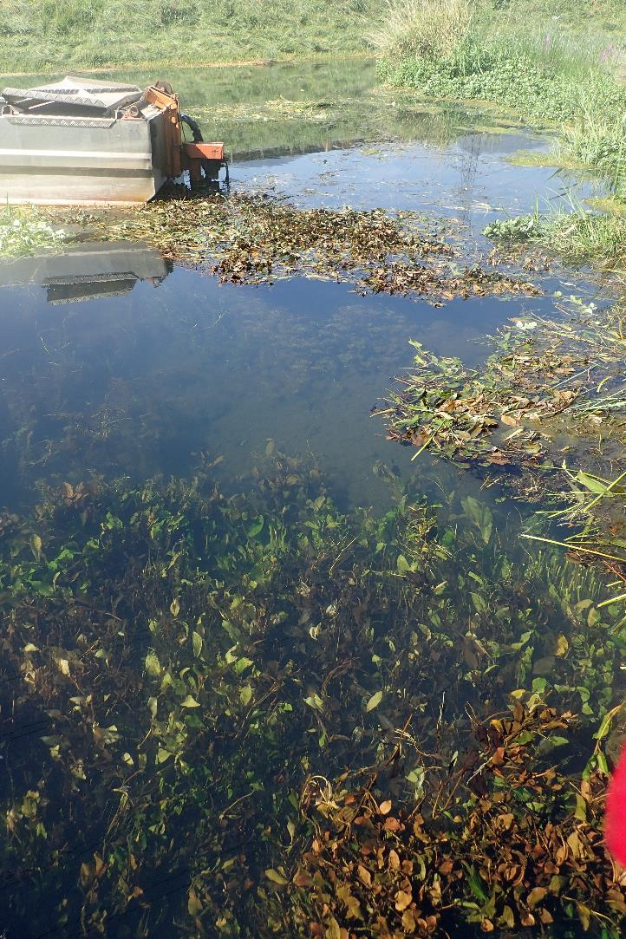

Slide 5
Végétations basses des rives eutrophes marnantes Glycerio-Sparganion
Au sein de petits plans d'eau et zones d'écoulement à niveau constant (fossés, flaques, bords de ruisseaux, mares et étangs) à eaux faiblement courantes à stagnantes, méso- à eutrophes.
Le plus souvent fortement anthropisées, ces unités sont situées entre le niveau moyen des eaux et les basses eaux estivales.
Le sol, qui demeure engorgé l'été (hors période de sécheresse), est le plus souvent de nature boueuse, mais peut être caillouteux, voir bétonné.
Vaste amplitude altitudinale : Etages coll.-mont. (subalp. inf.).

Slide 6
Végétations basses des rives eutrophes marnantes Glycerio-Sparganion
Phase terrestre
Phase aquatique
Facilite la germination et le tallage des chaumes, qui développent des racines adventives au niveau des nœuds à l'air libre, augmentant ainsi la densité du peuplement et la résistance à l’arrachement.
Les chaumes traçants flottent à la surface de l’eau.
→ Les tiges sont ainsi inférieurement immergées une grande partie de l'année, mais émergées durant l'abaissement modéré des eaux estivales.

Slide 7
Schou et al. 2023. Aquatic plants of Northern and central Europe

Slide 8
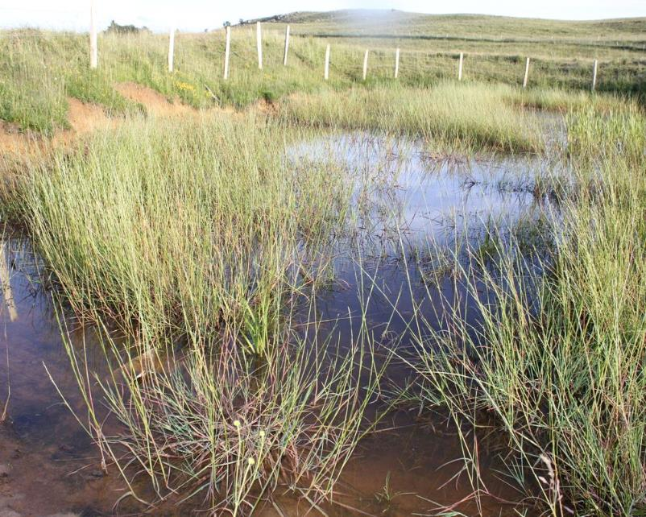
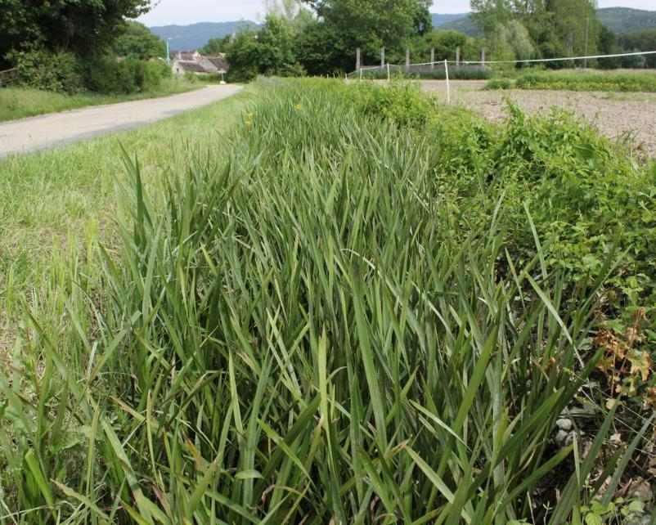
Glyceria sp.
Sparganium erectum

Slide 9
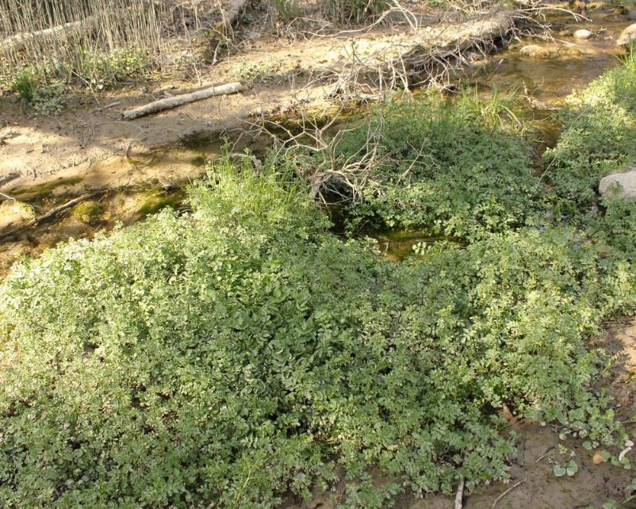
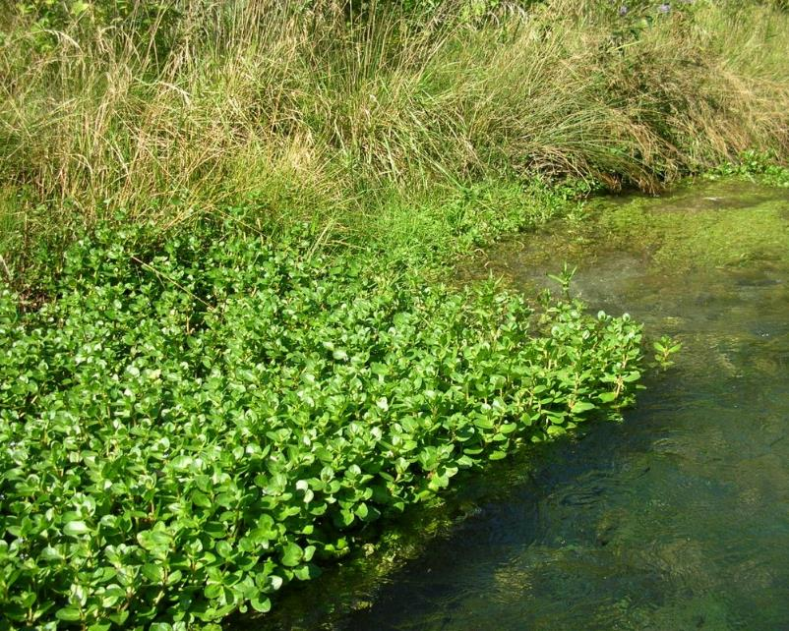
Berula erecta
Veronica beccabunga

Slide 10
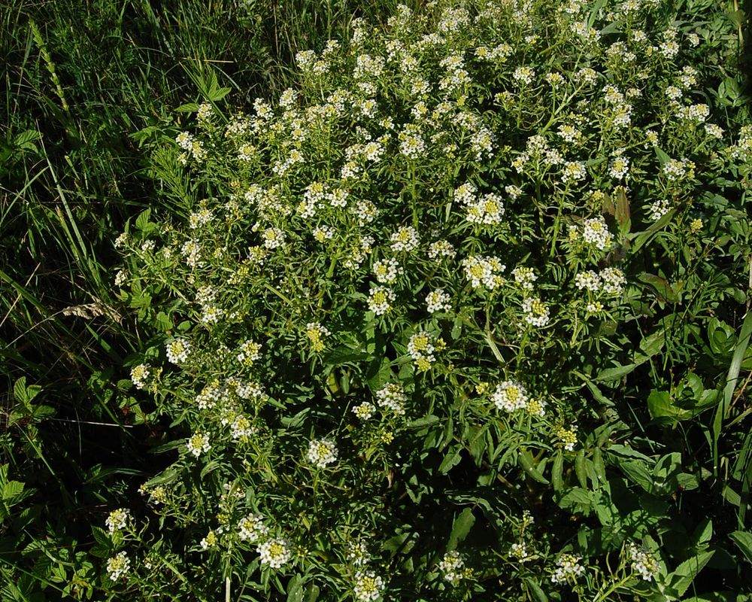
Nasturtium officinale «Cressonière»

Slide 11
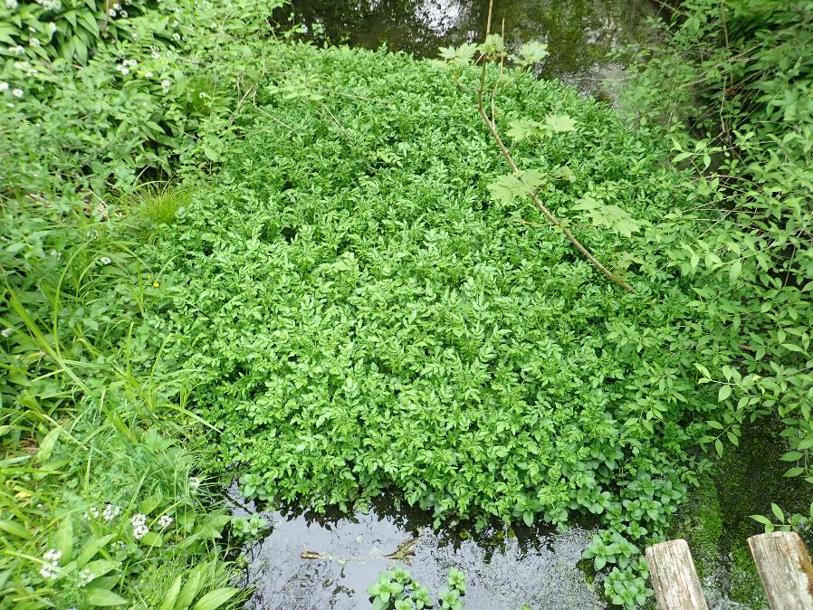
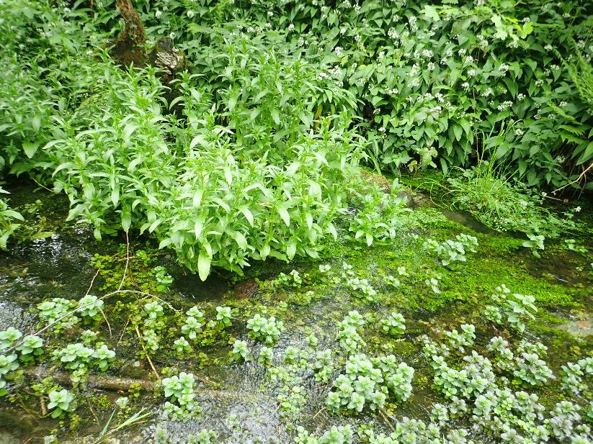

Slide 12
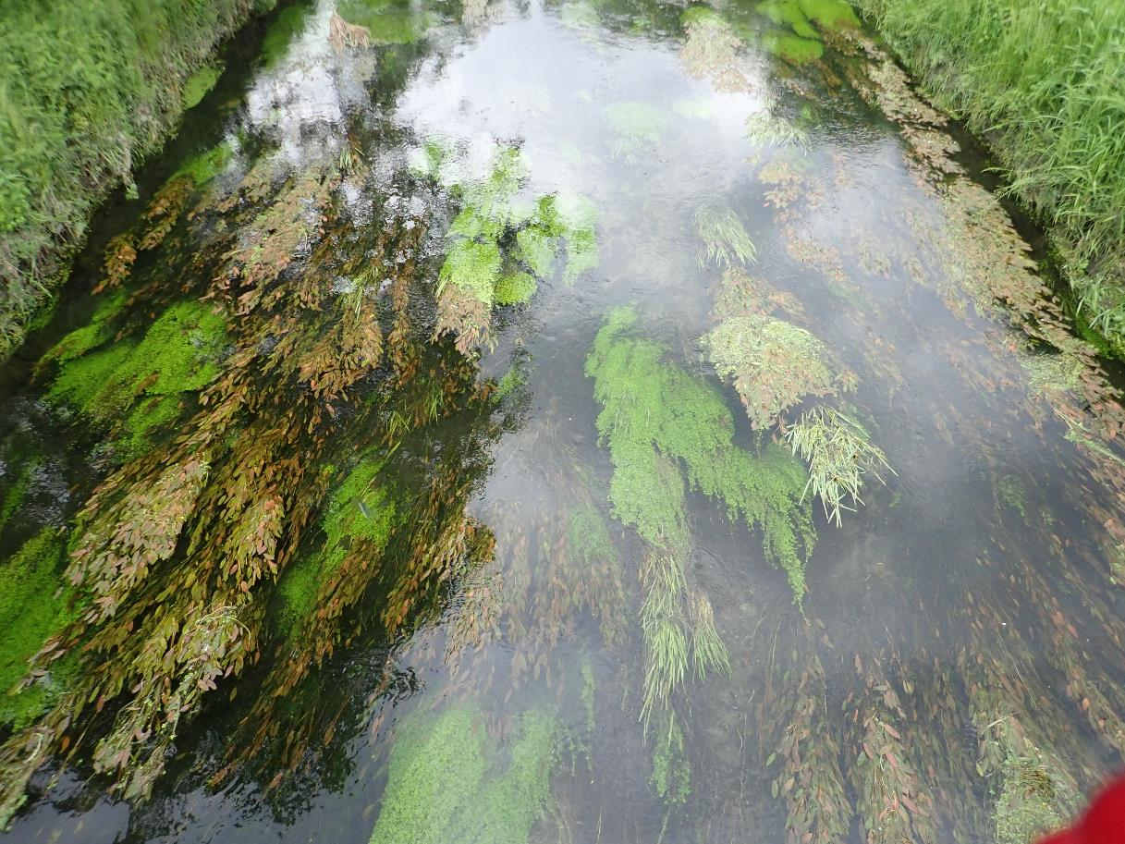
Activité : Prenez 5 minutes pour décrire ce que vous voyez

Slide 13
Discussion
Physionomie? Espèce?
Ecologie (se focaliser sur la photo) ?
Quel(s) milieu(x) ?

Slide 14
Discussion
Physionomie? Espèce?
- Végétations aquatiques vasculaires enracinées, tolérantes et hautement adaptées au courant
- typiquement dense, feuilles +-fines ondulant dans le courant ; floraison discrète ou absente
- Ici un potamot rhéophile (P. nodosus) et des callitriches
Ecologie (se focaliser sur la photo) ?
- centre d’un chenal rectiligne
- eaux peu profondes (p < 1 m) (on devine le point d’attache des touffes de plantes

Slide 15
Réponse
Ranunculion fluitantis

Slide 16
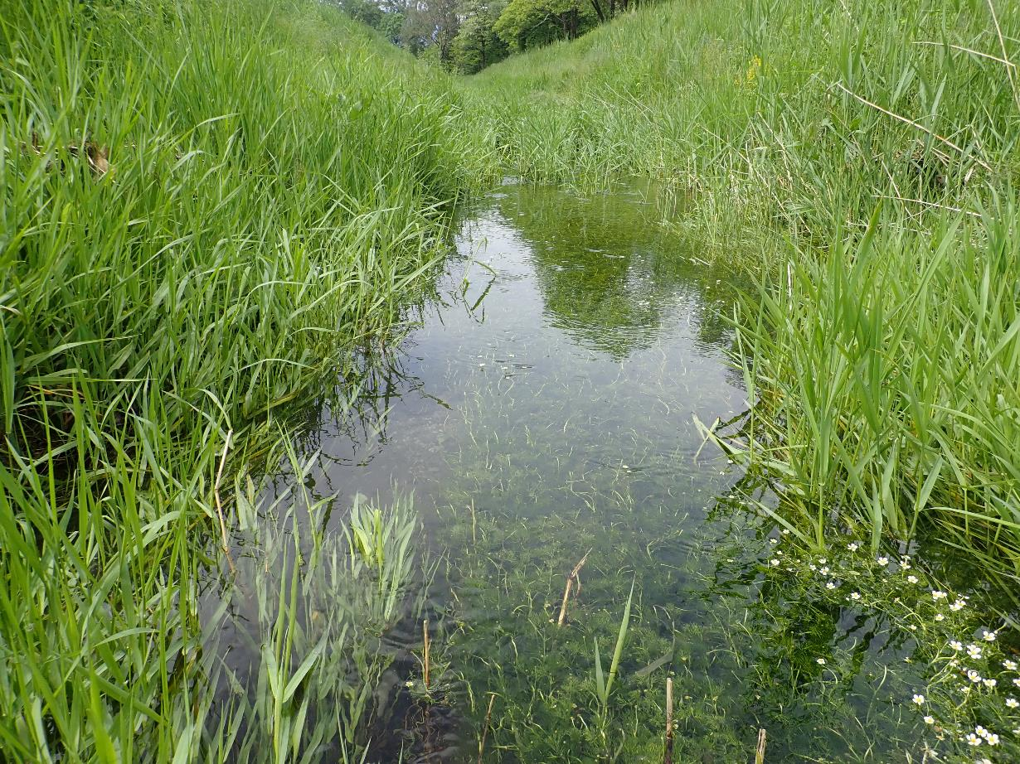
Activité : Prenez 5 minutes pour décrire ce que vous voyez

Slide 17
Discussion
Physionomie? Espèce?
Ecologie (se focaliser sur la photo) ?
Quel(s) milieu(x) ?

Slide 18
Discussion
Physionomie? Espèce?
Au centre du chenal :
- Végétations aquatiques vasculaires enracinées, tolérantes et adaptées au courant
- typiquement dense, feuilles +-fines ondulant dans le courant ; floraison blanche
- Ici une Renoncule : Ranunculus trichophyllus
Bordure du chenal :
Végétation graminéenne haute
Dominée par Phalaris arundinacea
Ecologie (se focaliser sur la photo) ?
-Chenal rectiligne à berges abruptes et niveau d’eau variables mais peu profondes (<50 cm)
- substrat graveleux

Slide 19
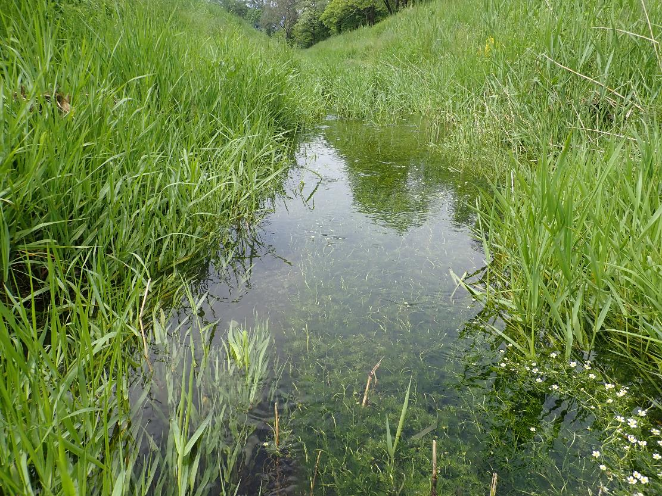
Réponse
Phalaridion
Phalaridion
Ranunculion fluitantis

Slide 20
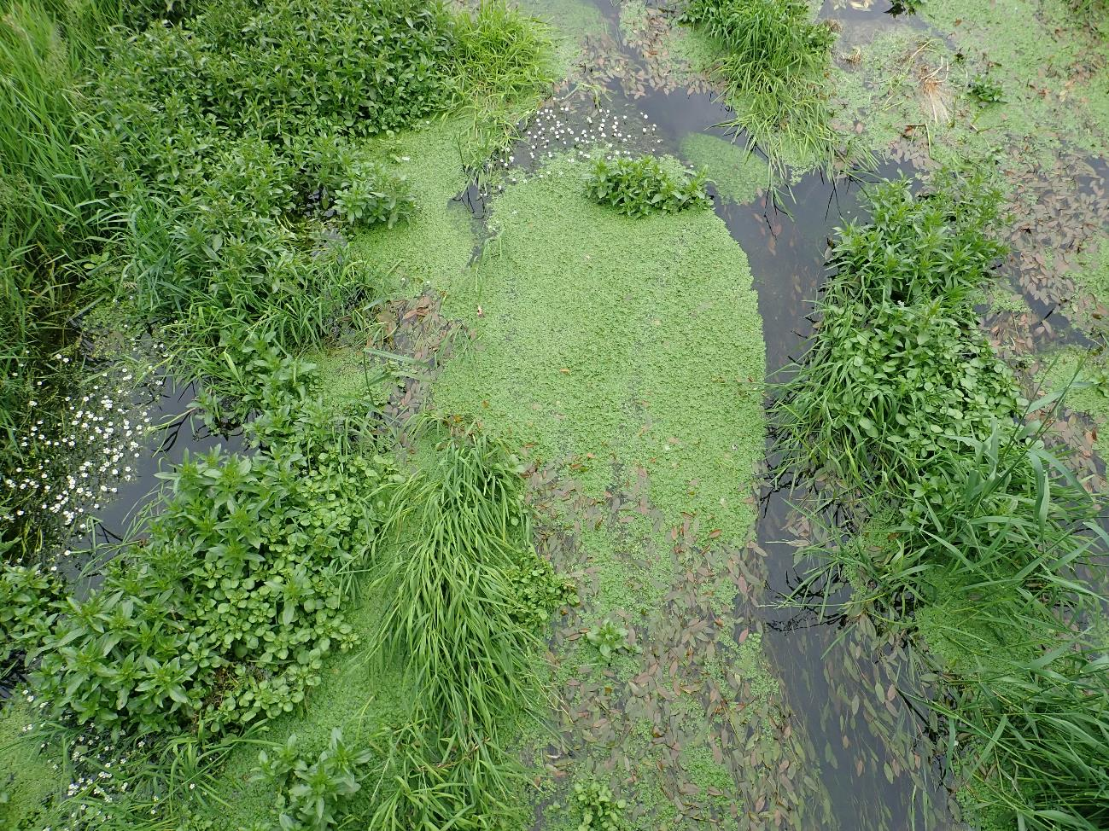
Activité : Prenez 5 minutes pour décrire ce que vous voyez

Slide 21
Discussion
Physionomie? Espèce?
Ecologie (se focaliser sur la photo) ?
Quel(s) milieu(x) ?

Slide 22
Discussion
Physionomie? Espèce?
- Végétation dense.
- Mosaïque de végétation aquatique des eaux courantes (Potamogeton nodosus, Callitriche sp., Ranunculus trichophyllus) et de végétation amphibie à Glyceria sp, Nasturtium officinale et Veronica beccabunga.
Ecologie (se focaliser sur la photo) ?
- Chenal / fossé à courant lent et irrégulier
- substrat non visible

Slide 23

Réponse
Glycerio-Sparganion
Glycerio-Sparganion
Ranunculion fluitantis

Slide 24
Végétations basses des rives eutrophes marnantes Glycerio-Sparganion
Conclusion : Dynamique de végétation du Glycerio-Sparganion?
Si le débit et le courant devient plus soutenu et régulier → cède la place au Ranunculion fluitantis
A l’échelle longitudinale ou locale (mosaïque)
Si le débit diminue il cède la place au Phragmition
Sur les berges de chenaux et fossé, au contact du Phalaridion
Le cas des étangs :
Sur les berges d’étangs marnants, perturbés, Le Glycerio-Sparganion cèdent la place aux Phragmition et aux magnocaricaies si les perturbations cessent

Slide 25
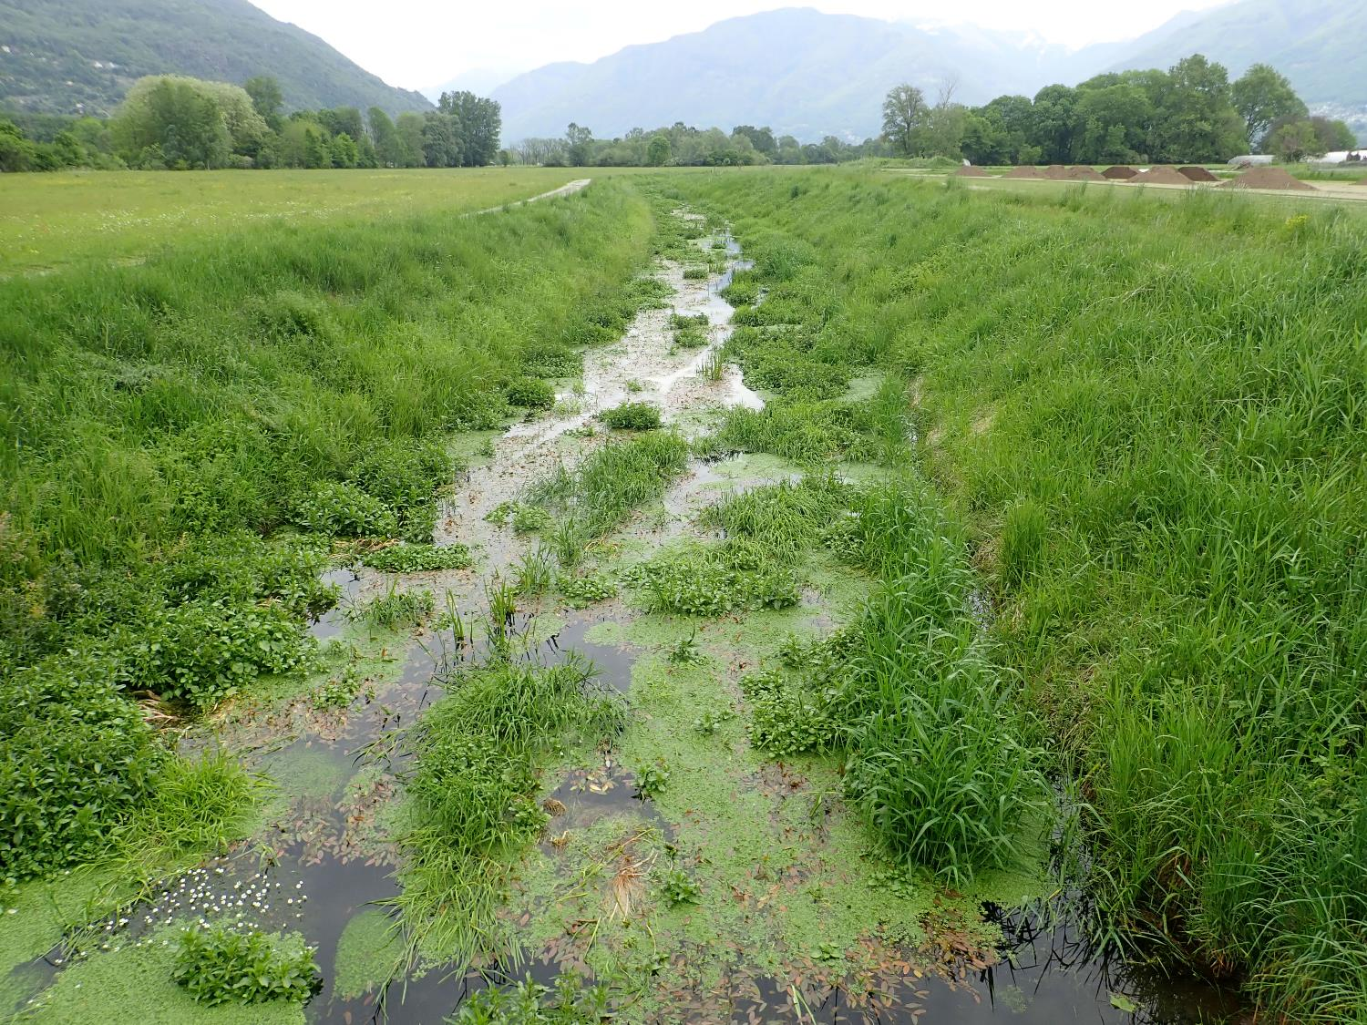

Slide 26
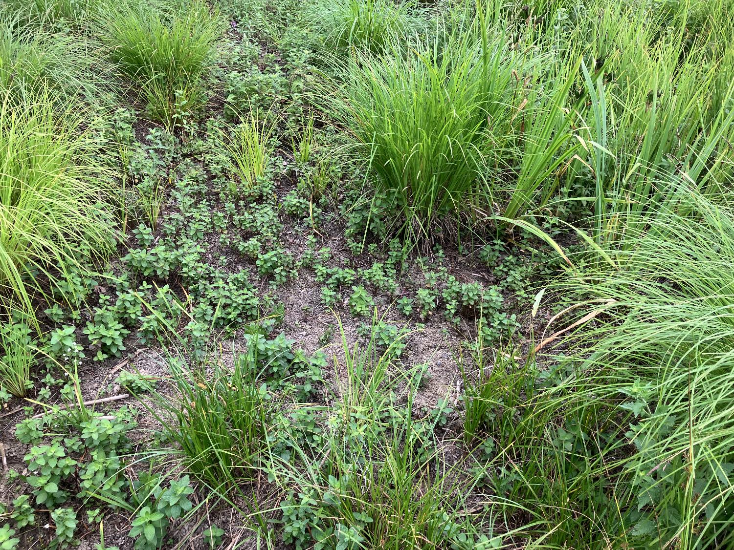
Discussion
Physionomie? Espèce?
Ecologie (se focaliser sur la photo) ?
Quel(s) milieu(x) ?
Bord d’étang perturbé et asséché en période estival : Mentha aquatica en mosaïque avec des touradons de Carex elata

Slide 27
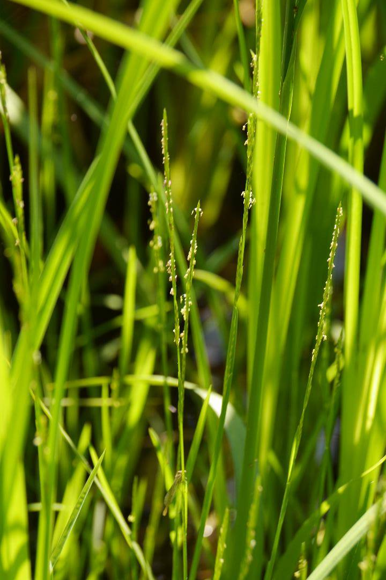
Glyceria fluitans à Bois-Vieux

Slide 28
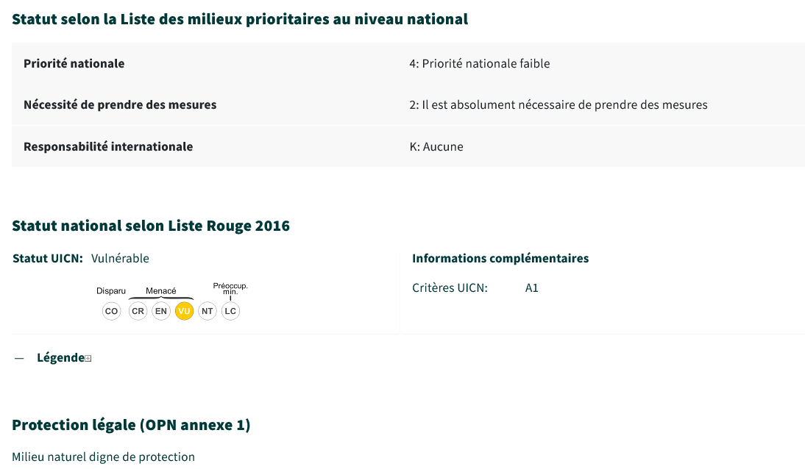
Végétations basses des rives eutrophes marnantes Glycerio-Sparganion

Slide 29
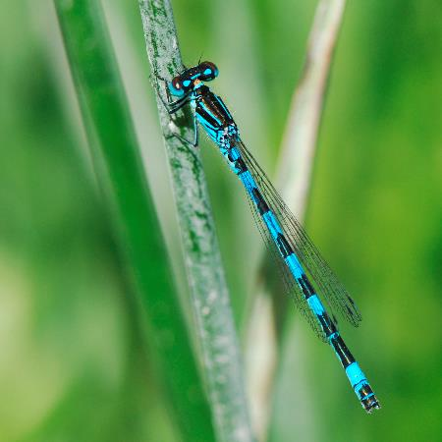
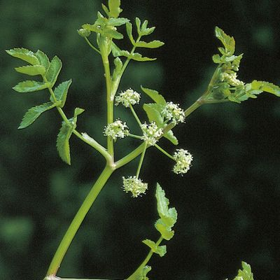
Végétations basses des rives eutrophes marnantes Glycerio-Sparganion
Interface importante pour le développement des EPT. Habitat de reproduction privilégié de l’Agrion de Mercure (EN).
Espèces rares végétales pouvant être représentée : Catabrosa aquatica (VU), Apium nodiflorum (CR)
Améliore la qualité chimique des eaux (phytoépuration)
Menaces :
Pollution des ruisseaux et nappes phréatiques
(Pour les végétations les plus oligotrophiles à Berula erecta, Nasturtium officinale)
Correction des cours d’eau, enrochement des rives

Slide 30
Phalaridion – Pseudoroselière
Formation de hautes herbes (hauteur moyenne de 1 à 2 m), rhizomateuses, compétitives et paucispécifiques.
Fortement dominée par la baldingère ou alpiste ou encore faux-roseau (Phalaris arundinacea) ou Calamagrostis pseudophragmites (tend à le remplacer en montagne).
Se développe sur les berges de cours d’eau périodiquement exondées (alluvions récentes limono-sableuses).
Situé au niveau estival des eaux cad entre ligne moyenne des eaux et les hautes eaux
zones de sédimentations inondées seulement lors des hautes eaux
l'amplitude est forte et atteint le plus souvent de 1 m, mais peut s'élever jusqu'à 2 m ).
Photo: P. Prunier

Slide 31
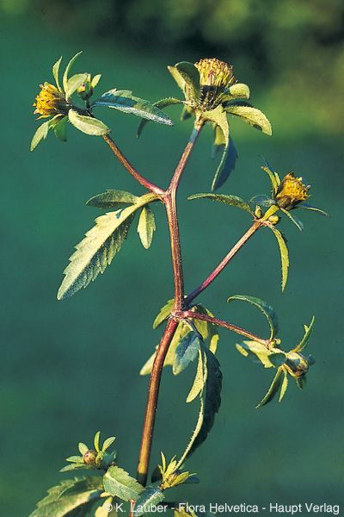
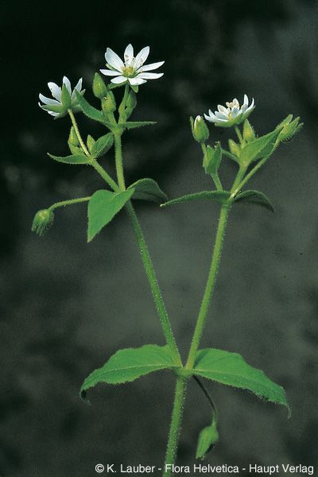
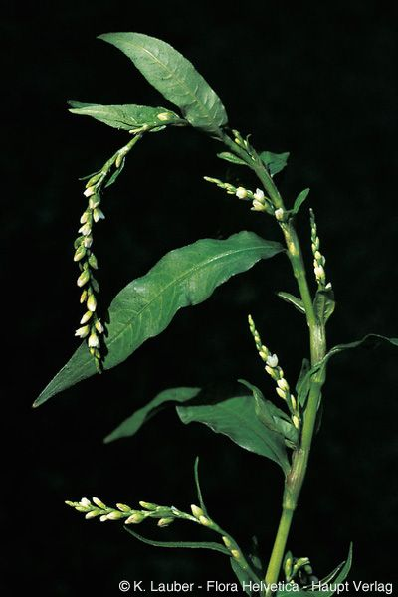
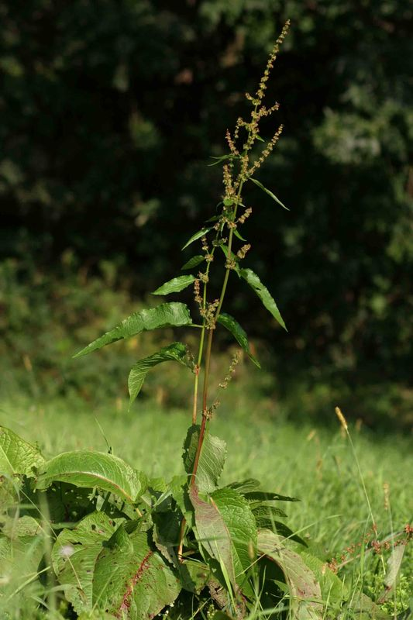
Phalaridion – Pseudoroselière
Outre l'apport de particules fines lors des crues, la forte variation de niveau d'eau induit une phase aérobie minéralisante libérant une quantité importante d'éléments nutritifs.
Elle permet le développement d'un lot d'espèces rudérales nitrophiles à large amplitude à floraison tardive (hors période d'inondation) ayant leur optimum dans l'Agropyro-Rumicion, le Bidention ou le Filipendulion tq
Bidens tripartita s.str., Myosoton aquaticum, Poa trivialis, Polygonum hydropiper, P. lapathifolium, Rumex obtusifolius, Symphytum officinale, Urtica dioica
Bidens tripartita
Myosoton aquaticum
Polygonum hydropiper
Rumex obtusifolius
Photo: P. Prunier

Slide 32
Phalaridion – Pseudoroselière
Vulnérable, priorité nationale faible.
Menaces :
Régularisation des débits,
rectification et reprofilage trop abrupte des berges
Diminution des transports solides

Slide 33
Phalaridion – Pseudoroselière
ordmt au contact du Salicetum triandrae qu'il précède dans la série de végétation.
Peut aussi s’imbriquer avec des végétations pionnières herbacées des alluvions (Epilobion fleischeri, Scrophularion juratensis)

Slide 34
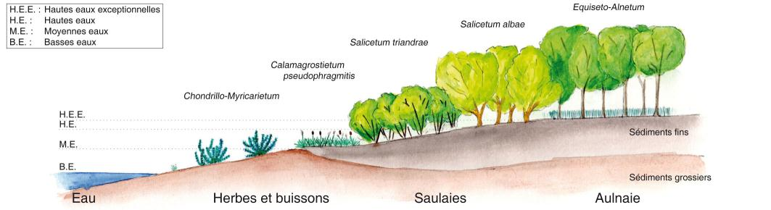
Zonation et succession de la végétation sur alluvions fines à l’étage collinéen – Contamine-sur-Arve (F-74).
Prunier & al. (2010), modifié.

Slide 35
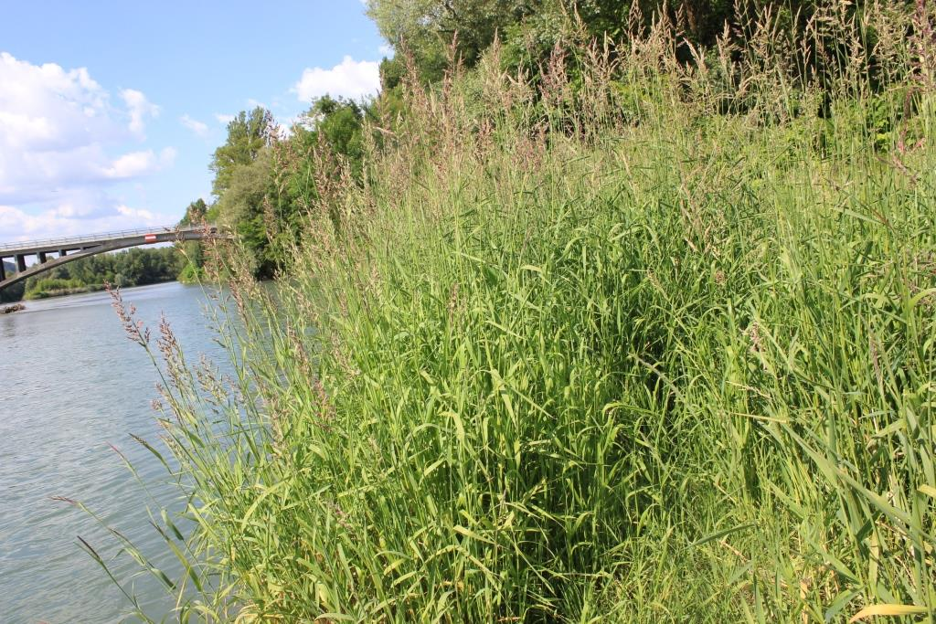
Phalaridietum – Pseudoroselière
Photo: P. Prunier

Slide 36
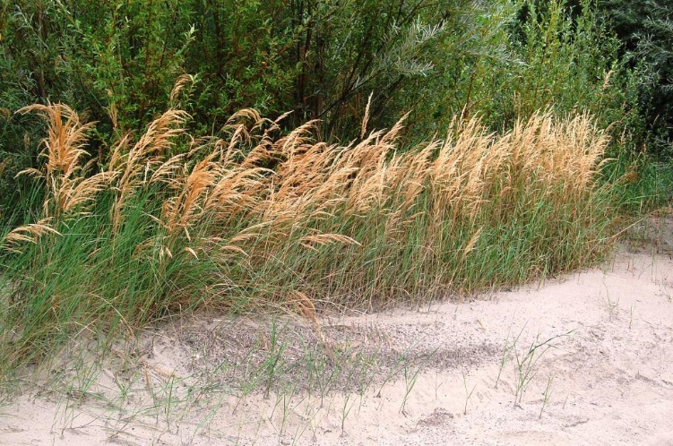
Calamagrostietum pseudophragmitis
Photo: P. Prunier

